Slide 1
济南市2020年春季学期延期开学网络学习资源
初中历史九年级
第8课 近代化的早期探索与民族危机的加剧
（复习）
山东省济南第十四中学 韩聪聪
济南市教育教学研究院监制

Slide 2

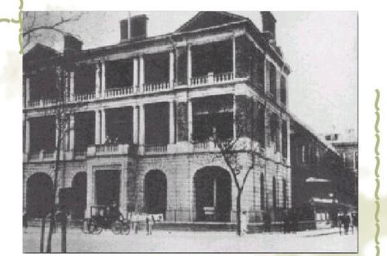
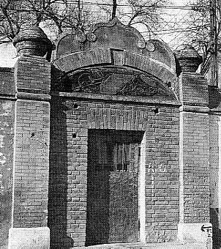
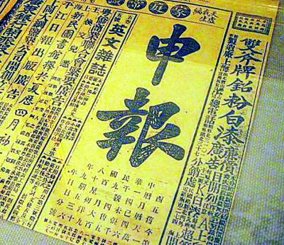
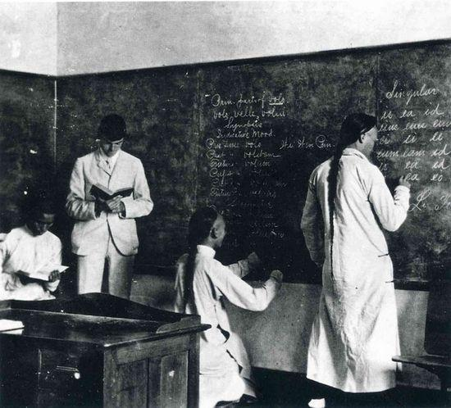
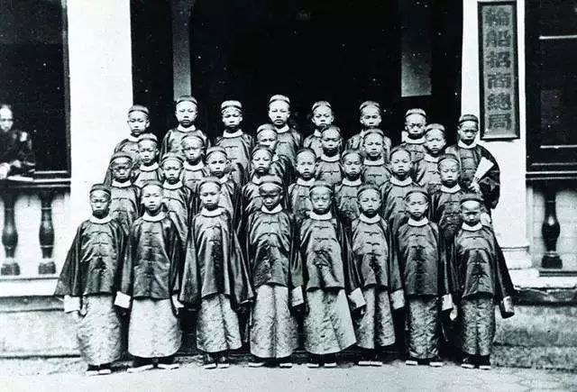
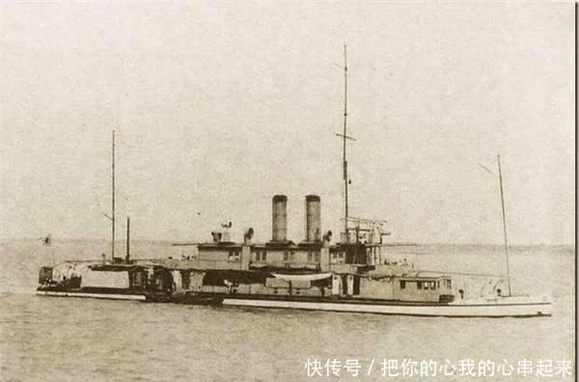
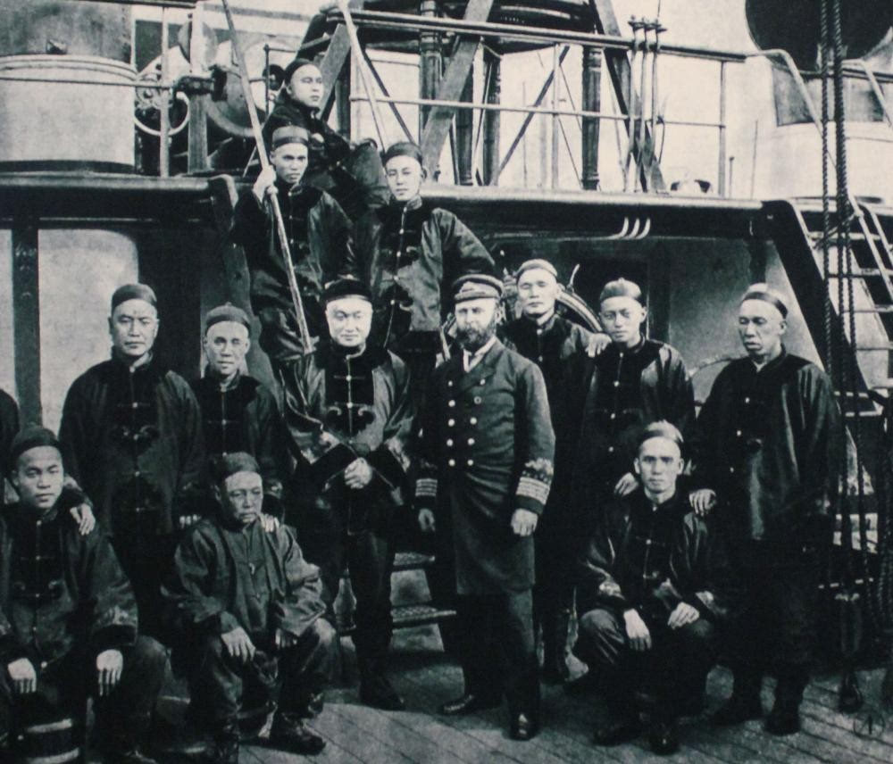
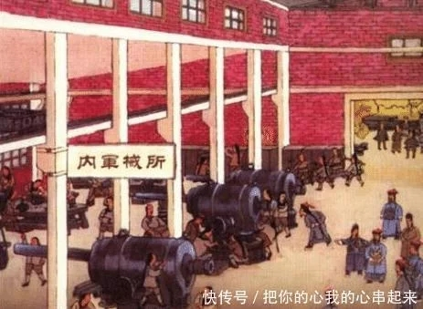
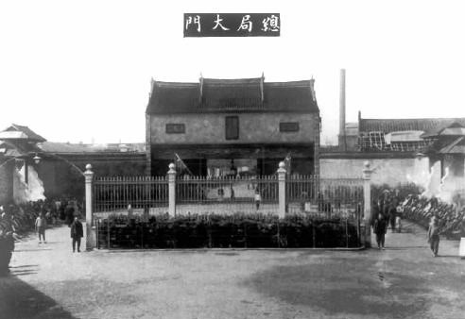
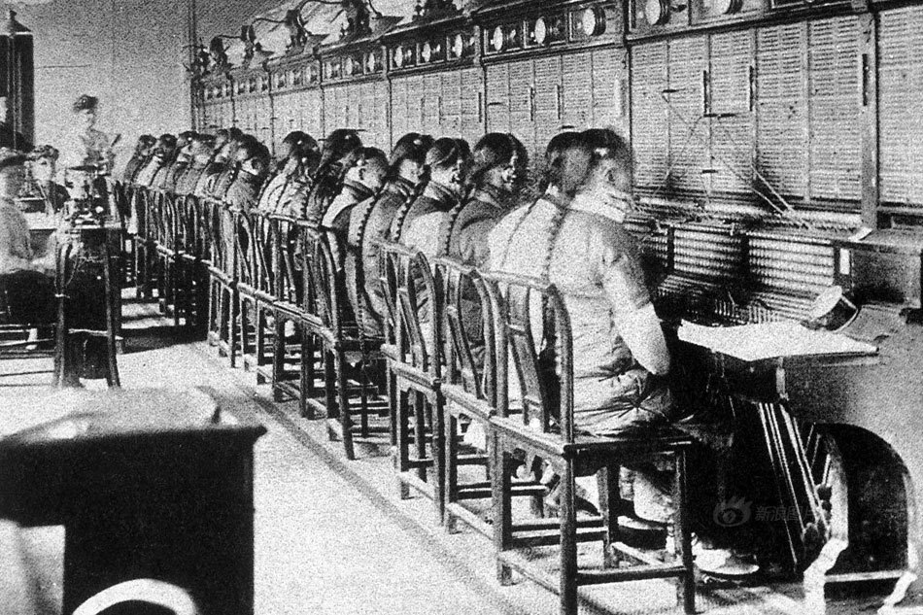

京师同文馆——1862年创办
安庆内军械所——1861年创立
江南制造总局——1865年创立
中国第一所近代学堂
北洋水师——1888年成立
1867年创办，中国现代报纸的开端
上海轮船招商局——1872年创办
中国创办最早的民用工业
1865年中国人自主设计的的第一艘蒸汽机轮船
1872年，中国第一批官派留学生
清朝的电报员
中国第一支近代海军
中国创办最早的军事工业
1877年，清王朝第一条电报线建成

Slide 3
近代化的早期探索与民族危机的加剧
19世纪60年代——20世纪初
近代化：资本主义化，它是中国向西方学习，寻求新出路的过程。
民族危机：外民族侵略颠覆把本民族逼上即将灭亡的境地

Slide 4
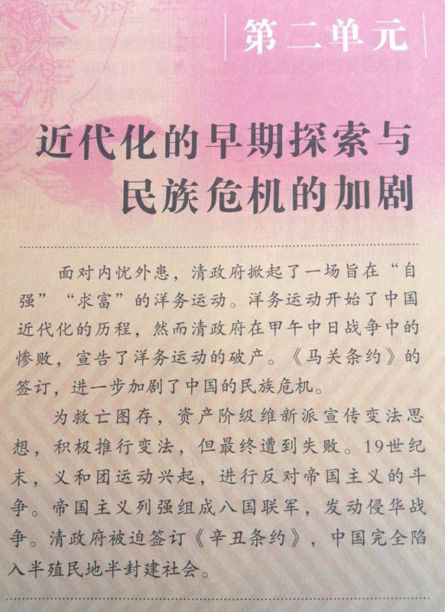
单元概况

Slide 5
【课标要求】
(1)了解洋务派为“自强”“求富”而创办的主要军事工业和民用工业，初步认识洋务运动的作用和局限性。
(2)知道康有为、梁启超等维新派代表，了解“百日维新”的主要史实。
(3)知道甲午中日战争的主要战役；列举《马关条约》的主要内容，说明《马关条约》与中国民族危机加剧的关系。
(4)知道义和团运动和抗击八国联军侵华的史实；结合《辛丑条约》的主要内容，分析《辛丑条约》对中国民族危机全面加深的影响。
洋务运动
戊戌变法
甲午中日战争
八国联军侵华战争

Slide 6
n
戊戌变法
洋务运动
甲午中日战争
八国联军侵华战争
请将这四个事件放入相应的位置
1840
1842
1856
60-90年代
1894
1895
1898年
1900
1901
鸦片战争
《南京条约》
第二次鸦片战争
中日甲午战争
《马关条约》
《辛丑条约》

Slide 7
n
甲午中日战争
八国联军侵华战争
戊戌变法
洋务运动
1840
1842
1856
60-90年代
1894
1895
1898年
1900
1901
鸦片战争
《南京条约》
第二次鸦片战争
中日甲午战争
《马关条约》
《辛丑条约》

Slide 8
n
近代化的早期探索
民族危机的加剧
1840
1842
1856
60-90年代
1894
1895
1898年
1900
1901
鸦片战争
《南京条约》
中日甲午战争
第二次鸦片战争
甲午中日战争
《马关条约》
八国联军侵华战争
《辛丑条约》
洋务运动
戊戌变法

Slide 9
知识网络
洋务运动:
中国历史上第一次近代化运动
近代化的早期探索
在思想文化方面产生了广泛而持久的影响
戊戌变法:
结果：《马关条约》
甲午中日战争
影响：大大加深了中国的半殖民地化程度
民族危机的加剧
抗击：义和团运动
列强掀起瓜分中国狂潮
结果：《辛丑条约》
影响：中国完全沦为半殖民地半封建社会

Slide 10
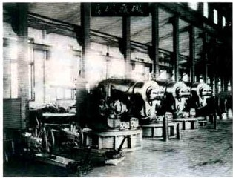
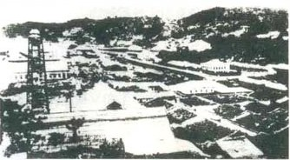
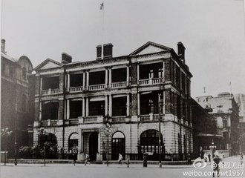
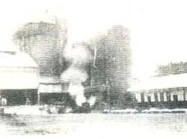
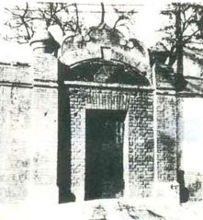
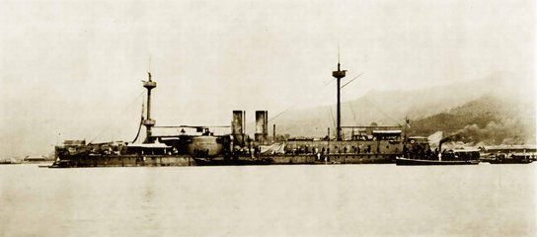
图文说史
洋务运动
军事工业 “自强”
“我办了一辈子事，练兵也，海军也，都是纸糊的老虎……不过勉强涂饰，虚有其表。”
——李鸿章
江南制造总局
福州船政局
中国历史上第一次近代化运动，客观上促进了中国民族资本主义的产生
一次失败的统治者的自救运动
民用工业 “求富”
上海轮船招商局
汉阳铁厂
京师同文馆
镇远舰

Slide 11
图文说史
“创办轮船招商局使内江外海之利，不致为洋人尽占，三年多时间，外轮损失一千三百多万两（白银），美国旗昌行不堪赔累，被招商局归并。……中国资本能挫败洋商，这在当时曾被视为“创建之事”。
——摘自《中国近代史资料丛书》
洋务运动对外国资本的入侵起到了一定的抵制作用

Slide 12
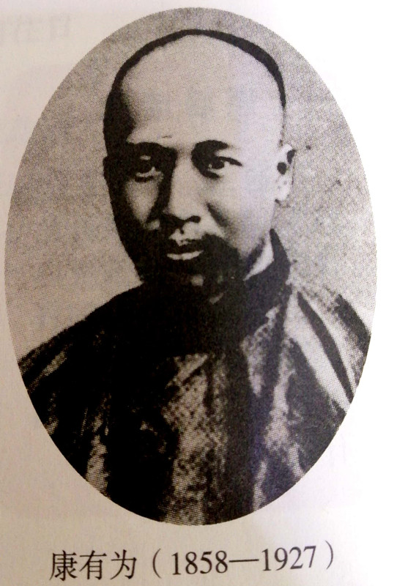
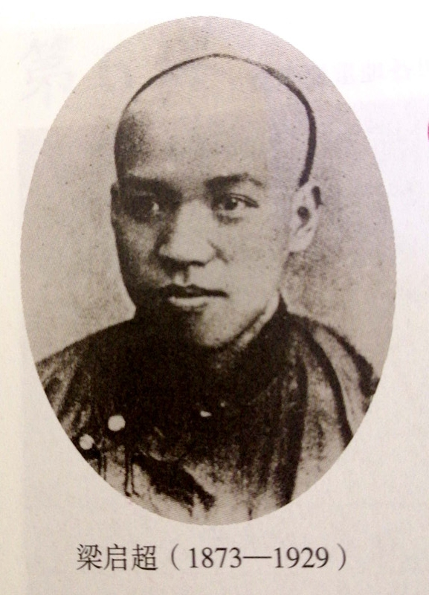
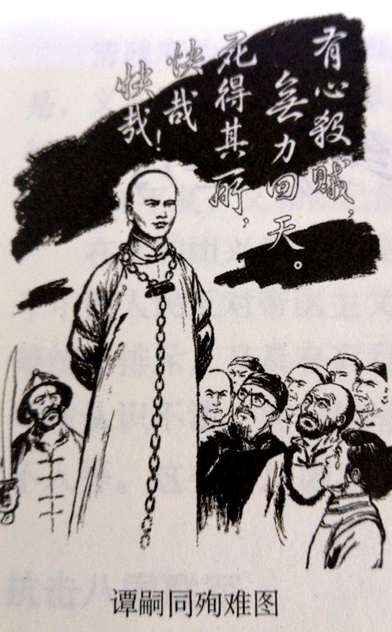
图文说史
戊戌变法
（百日维新）
资本主义性质的改良运动
变者，天下之公理也
------梁启超

Slide 13
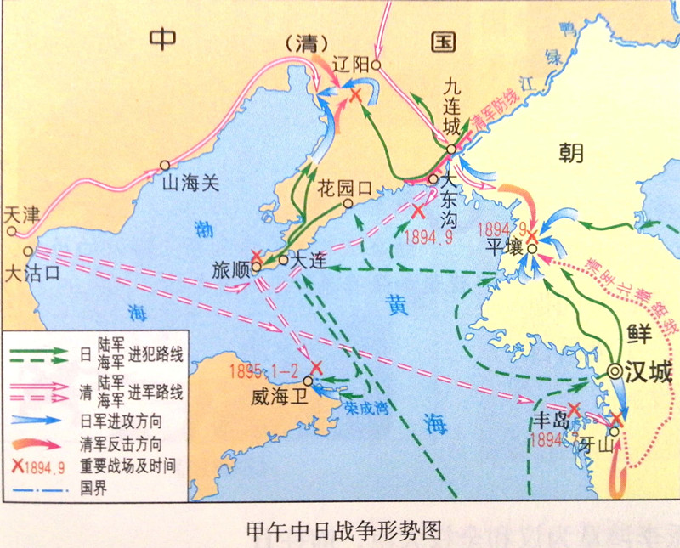
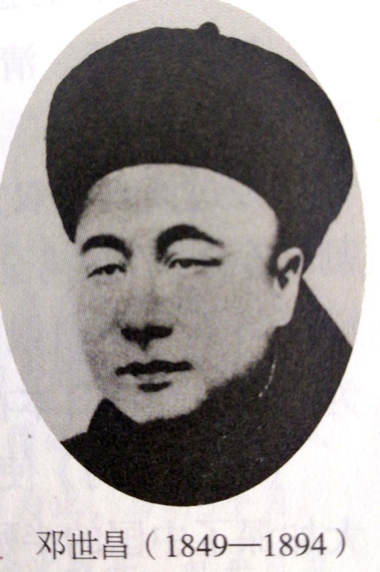
图文说史
甲午中日战争《马关条约》
民族英雄
大大加深了中国的半殖民地化程度
清政府割辽东半岛、台湾全岛及所有附属各岛屿、澎湖列岛给日本
赔偿日本军费2亿两白银
开放沙市、重庆、苏州、杭州为商埠
允许日本在通商口岸开设工厂

Slide 14
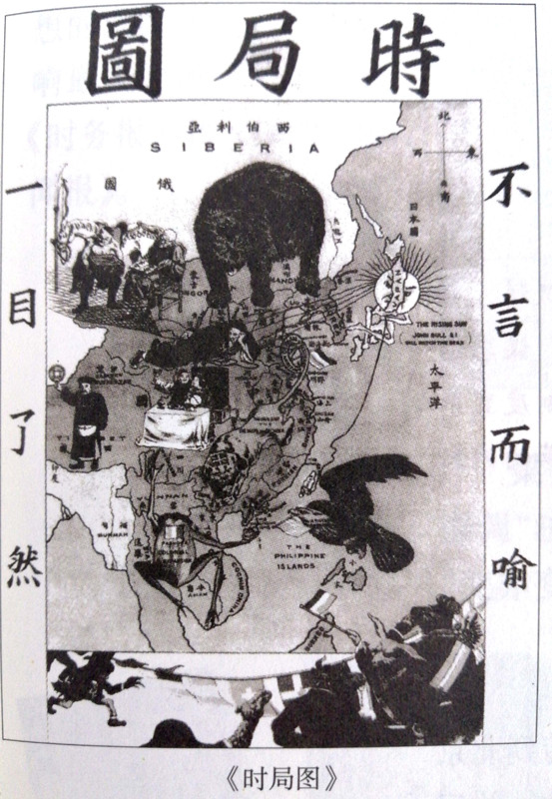
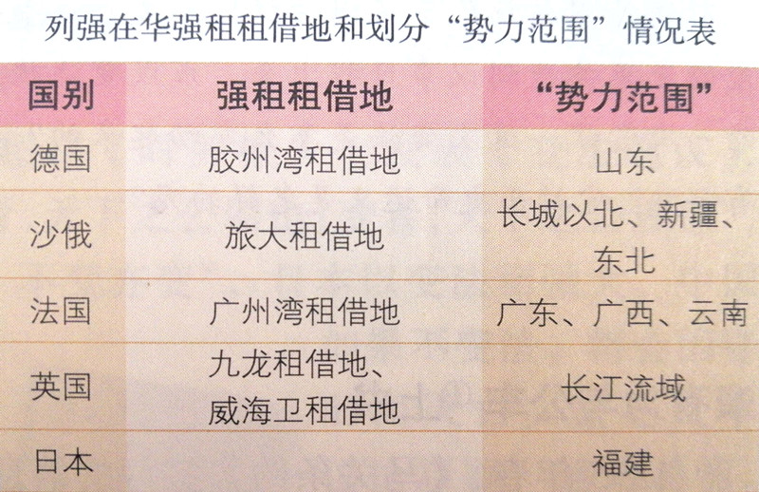
图文说史
瓜分中国狂潮

Slide 15

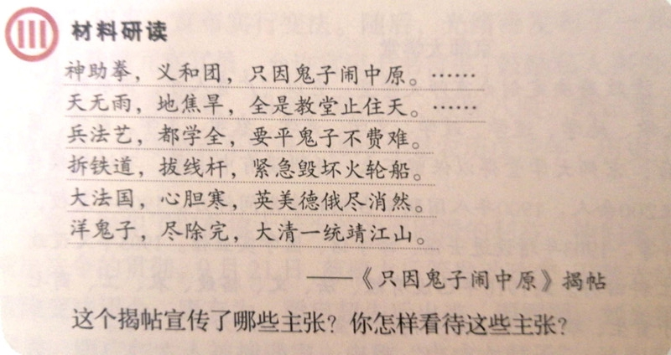
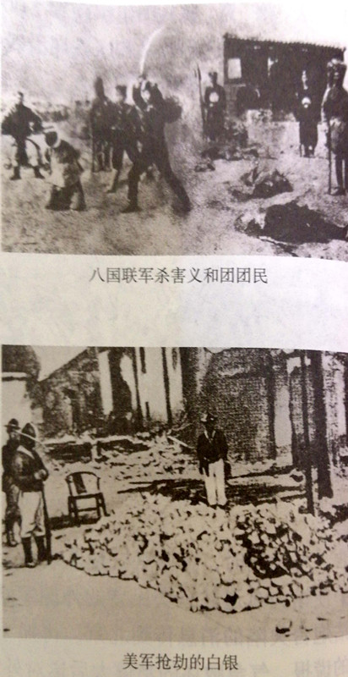
图文说史
义和团——反帝爱国运动
扶清灭洋

Slide 16
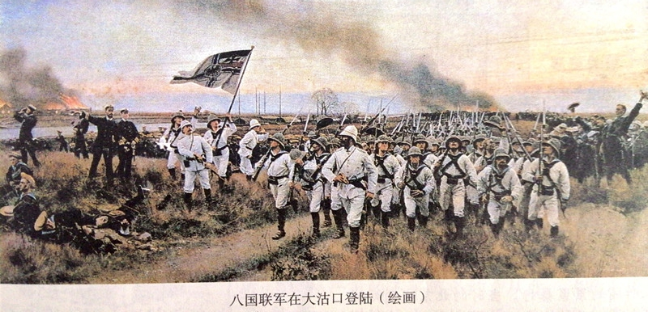
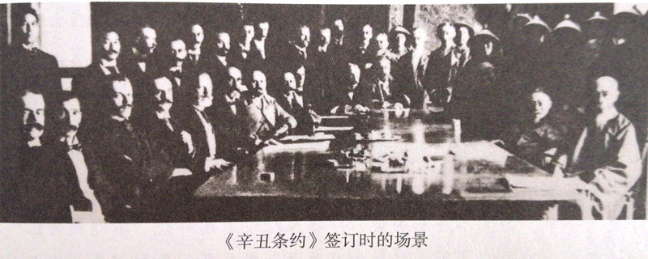
图文说史
八国联军侵华战争
量中华之物力，结与国之欢心
中国完全陷入半殖民地半封建社会的深渊

Slide 17
快速记忆
请同学们用5分钟记住下面的知识点
1. 19世纪60年代到90年代中期，地主阶级的探索：洋务运动
2. 洋务运动的主要目的：利用西方先进技术，维护清王朝的统治。
3. 洋务运动的口号：“自强”、“求富”
4. 洋务运动的主要活动 前期：“自强”，发展近代军事工业。创办安庆内军
械所、江南制造总局、福州船政局。
后期：“求富”，开办近代民用企业。开办轮船招商局、开平煤矿、汉阳铁厂、
湖北织布局。
5. 洋务运动积极作用：中国历史上第一次近代化运动。客观上促进了中国民族资
本主义的产生，对外国资本主义的入侵起到了一定的抵制作用。
6. 洋务运动局限性：是一次失败的统治者的自救运动。根本目的是维护和巩固清
政府的统治，没有使中国走上富强的道路。
7.19世纪末，资产阶级维新派的代表人物：康有为、梁启超
8.维新变法运动的序幕：公车上书
9.康有为、梁启超等掀起的维新变法运动：百日维新（戊戌变法）
10.戊戌变法的主要影响：戊戌变法在思想文化方面产生了广泛而持久的影响。

Slide 18
洋务运动与戊戌变法的异同
项目 |  | 洋务运动 | 戊戌变法
不同点 | 领导阶级
 | 目的
 | 性质
 | 学习重点
地主阶级洋务派
资产阶级维新派
维护清朝封建统治
救亡图存，发展资本主义
一次封建统治者的自救运动
一场资产阶级性质的改良运动
学习西方技术
学习西方制度
主张向西方学习，是中国近代化历程中的重要探索
相同点：
结果都失败了

Slide 19
快速记忆
请同学们用5分钟记住下面的知识点
11. 甲午中日战争主要战役：平壤战役、黄海大战（邓世昌）、辽东之战、威海卫战役（北洋舰队全军覆没）
12. 甲午中日战争的结局：清政府战败，签订《马关条约》
13. 《马关条约》的主要内容
内容 | 危害
①割辽东半岛、台湾全岛及所有附属岛屿、澎湖列岛 | 被日本割占50年之久的地方：台湾
②赔偿日本兵费白银2亿两 | 大大加深中国人民的负担
③开放沙市、重庆、苏州、杭州为商埠 | 使外国侵略势力进一步深入中国腹地
④允许日本在通商口岸开设工厂 | 最能说明中国半殖民地化程度大大加深的内容
《马关条约》影响：大大加深了中国的半殖民地化程度。
14.《马关条约》与中国民族危机加剧的关系：《马关条约》签订后，刺激了帝国主义对中国
的侵略，列强在中国掀起了抢夺利权、强租海港、划分“势力范围”的瓜分中国狂潮。美
国提出“门户开放”的照会。
15.19世纪末20世纪初农民反帝爱国运动：义和团运动
16.抗击八国联军侵华的主要史实：廊坊阻击战；在北京围攻西什库教堂和东交民巷使馆界；
天津保卫战
17.八国联军侵华的结果：清政府战败，被迫签订《辛丑条约》。
18.《辛丑条约》最能体现清政府沦为帝国主义统治中国的工具内容：清政府保证严禁人民参
加各种形式的反帝活动.
19.《辛丑条约》影响：中国近代史上赔款数目最庞大、主权丧失最严重的不平等条约。清政
府沦为帝国主义列强统治中国的工具。中国完全陷入半殖民地半封建社会的深渊。

Slide 20
达标测试
1(1).鲁迅先生回顾历史时说：“中国太难改变了，不是很大的鞭子打在背上，中国自己是不肯动弹的。”第二次鸦片战争的‘一鞭’使清朝一些有识之士认识到要利用西方先进生产技术富国强兵。于是他们掀起了一场什么运动？
运动：洋务运动
（2）这一运动中提出了“自强以练兵为要，练兵又以制器为先”，这一运动中能体现“制器为先”的是哪一项？
创办军事工业

Slide 21
2.致远舰管带邓世昌曾对将士说：“设有不测，誓与日舰同沉!”这一不畏牺牲的誓言最终践行于甲午中日战争中的哪场战役？
战役：黄海海战
3.“我之廉价工人，彼亦得而使用；我之丰富原料，彼亦得而购买，就地制造，就地卖出，运费既省，关税无多，我之便利即彼得便利。”上述现象可能出现在哪一条约签订后？
条约：《马关条约》

Slide 22
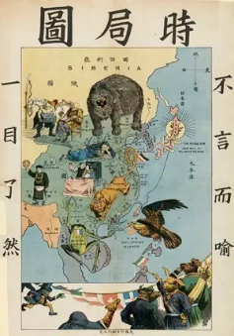
4.《时局图》是近代爱国者谢缵泰所作。该漫画主要反映了哪一历史信息？
列强掀起瓜分中国狂潮
5.“观大地诸国，皆以变法而强，守旧而亡”的观点出自哪一历史事件？这一事件的代表人物有哪些？
事件：戊戌变法
人物：康有为、梁启超

Slide 23
6.1900年6月德国《前进报》的社论《铁拳》中提到：如果说有所谓“神圣的战争”，那么，中国奋起抗击以主子姿态出现的外国剥削者的战争，正是这样一个“神圣的”民族战争。材料中“以主子姿态出现的外国剥削者”指的是哪一侵华战争？最能体现“中国奋起抗击”的是哪一爱国运动？
侵华战争：
爱国运动：
八国联军侵华战争
义和团运动

Slide 24
7.鲁迅说：“至于中国所谓的手段，在我看来，有时也应该说有的，但绝非‘以夷制夷’，倒是想‘以夷制华’。然而，夷又哪有这么愚笨呢，却先来一套‘以华制华’给你看”。中国近代史上最能体现“以华制华”策略的是哪一条约的签订？这一条约对中国民族危机全面加深的影响是什么？
条约：《辛丑条约》
影响：中国完全陷入半殖民地半封建社会的深渊。

Slide 25
请同学们用6分钟完成下题
1带着问题看材料，提取材料里关键信息
2划出关键词，明确答什么。限定词，明确怎么答
3段落化答题，书写工整
4关键是基础知识的熟练背诵掌握
8.材料一：在西方列强手下遭到的第二次失败，使中国少数有远见的知识分子再次重新考虑他们传统的准则和政策，他们的对策是所谓的“自强”运动。这一词语本身出自儒家经典著作，在19世纪60年代，用来指通过移植西方的机械制造来保护中国文明。
——（美）斯塔夫里阿诺斯《全球通史》
（1）请回答： “自强”运动指哪场运动？如何理解“通过移植西方的机械制造来保护中国文明”。这场运动的性质是什么？
材料二： 及甲午败于日本，各国租港湾之事，相逼而来，瓜分支那之说，腾沸于全球。于是国人大哗，志士奋起，痛论变法之不可缓。帝亦知非实行变法，不能立国。 ——黄鸿寿《清史纪事本末》
2.把材料二的反思变为实践的政治运动是什么?根据材料二并结合所学知识，指出以上政治运动的背景。
材料三：有学者在评价某不平等条约时说“这完全是……以慈禧太后为首的清王朝为维护自己的统治地位而向帝国主义列强立下的一纸卖身契。”
3.材料三是对哪一不平等条约的评价？结合所学知识，为什么说这一条约使中国完全丧失“尊严”？
运动：
洋务运动
理解：
利用西方先进技术，维护清朝统治
性质：
一场失败的统治者的自救运动
政治运动：
背景：
戊戌变法
甲午战败，列强掀起瓜分中国的狂潮
条约：
理由：
《辛丑条约》
条约规定清政府保证严禁人民参加反帝活动，清政府沦为列强统治中国的工具，中国完全陷入半殖民地半封建社会的深渊。

Slide 26
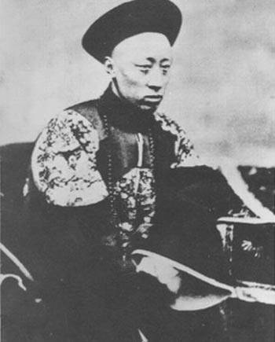
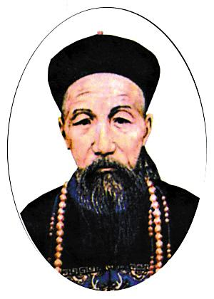
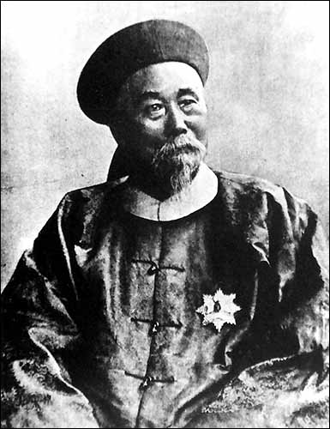
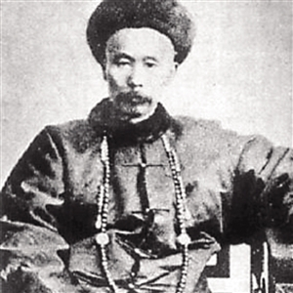
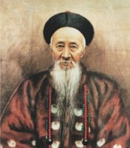
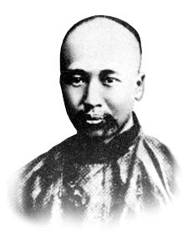
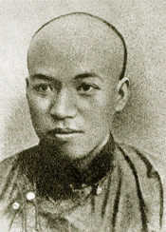
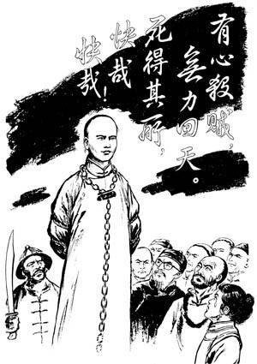
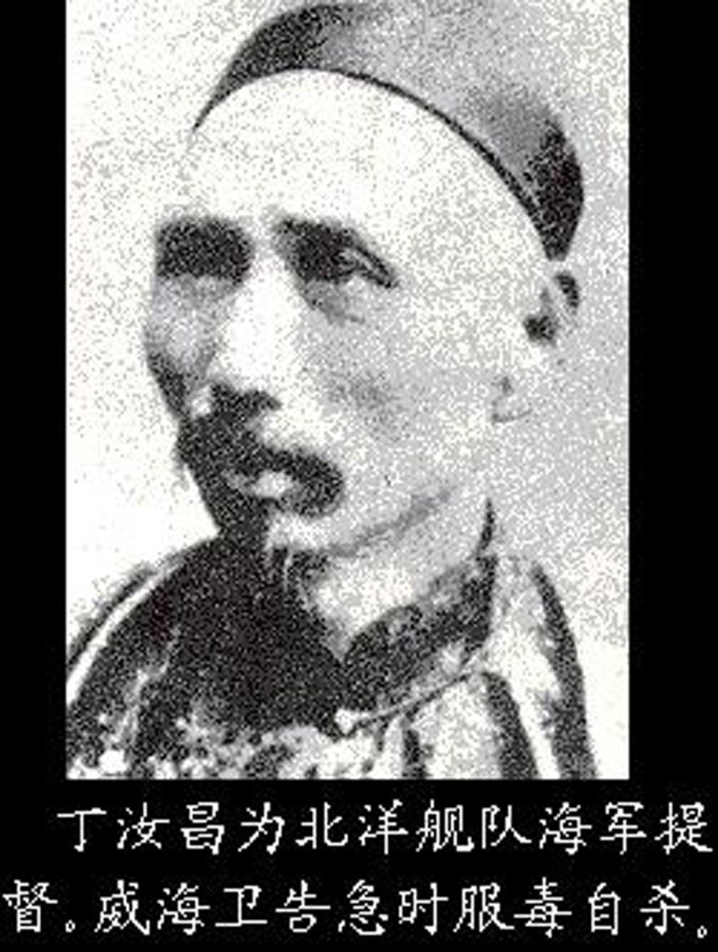
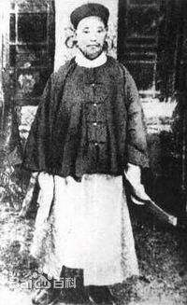
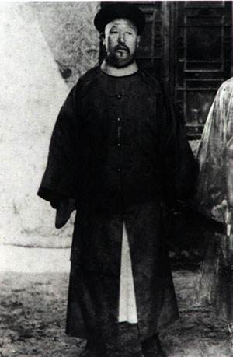
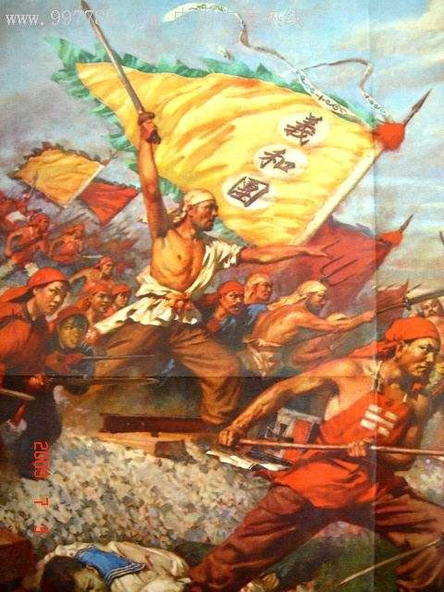

张之洞
康有为
梁启超
谭嗣同
邓世昌
丁汝昌
徐邦道
左宝贵
义和团
奕䜣
曾国藩
李鸿章
左宗棠

Slide 27
制作单位：山东省济南第十四中学
录制时间：2020年2月

